Slide 1
BÁO CÁO NGHIÊN CỨU KHOA HỌC
ĐỀ TÀI PHÁT TRIỂN VÀ XÂY DỰNG HỆ THỐNG CHẤM ĐIỂM RÈN LUYỆN TRÊN WEB TRUNG TÂM CÔNG NGHỆ PHẦN MỀN TRƯỜNG ĐẠI HỌC CẦN THƠ TSV2017-11
Khoa
CÔNG NGHỆ THÔNG TIN VÀ TRUYỀN THÔNG
Lớp
KỸ THUẬT PHẦN MỀM 1 K40
Giảng viên hướng dẫn:
Huỳnh Quang Nghi
Sinh viên:
Lê Minh Luân – B1400704

Slide 2
HỆ THỐNG CHẤM ĐIỂM RÈN LUYỆN (CUSC POINT)
TÓM TẮT NỘI DUNG
1
ĐẶT VẤN ĐỀ
2
ĐỊNH HƯỚNG ĐỀ TÀI
3
NỘI DUNG KẾT QUẢ
4
XÂY DỰNG Ý TƯỞNG

Slide 3
HỆ THỐNG CHẤM ĐIỂM RÈN LUYỆN (CUSC POINT)
TÓM TẮT NỘI DUNG
5
KẾT QUẢ ĐẠT ĐƯỢC
6
DEMO PHẦN MỀM
7
KẾT THÚC

Slide 4

HỆ THỐNG CHẤM ĐIỂM RÈN LUYỆN (CUSC POINT)
1
TỔNG QUAN
A
Khái quát một số đề tài cùng lĩnh vực
NGHIÊN CỨU CÙNG LĨNH VỰC
B
Mô tả quy trình chấm điểm hiện tại của CUSC
QUY TRÌNH HIỆN TẠI

Slide 5
HỆ THỐNG CHẤM ĐIỂM RÈN LUYỆN (CUSC POINT)
1
ĐẶT VẤN ĐỀ
Các đề tài và nghiên cứu cùng lĩnh vực
Hiện tại có một số đề tài trong lĩnh vực như
Ứng dụng HCMCity STUDENTS
Ứng dụng BK Youth và BK Student
Xây dựng ứng dụng web quản lý công tác xét điểm rèn luyện khoa CNTT & TT
Phân tích thống kê điểm rèn luyện và kết quả học tập của sinh viên trường Đại học Cần Thơ giai đoạn 2007 - 2011
Ứng dụng Harvard Mobile của đại học Harvard
Ứng dụng Yale , Yale Educational Travel
Ứng dụng UCL Go! – Student Edition
=> Nhìn chung các ứng dụng chủ yếu xoay quanh hỗ trợ sinh viên trong các hoạt động

Slide 6
HỆ THỐNG CHẤM ĐIỂM RÈN LUYỆN (CUSC POINT)
1
ĐẶT VẤN ĐỀ
Quy trình chấm điểm rèn luyện hiện tại
Hiện tại quy trình đã thông qua việc đề xuất ý tưởng và chờ tiến hành thực hiện
Dựa trên yêu cầu rèn luyện của sinh viên trung tâm công nghệ phần mềm trường Đại học Cần Thơ phối hợp cùng khoa Công nghệ thông tin và truyền thông xây dựng hệ thống quản lý rèn luyện học viên trung tâm Công nghệ phần mềm trường Đại học Cần thơ mang tên CUSC POINT

Slide 7
HỆ THỐNG CHẤM ĐIỂM RÈN LUYỆN TRỰC TUYẾN
2
ĐỊNH HƯỚNG ĐỀ TÀI
A
Nêu các mục tiêu mà đề tài muốn hướng đến
MỤC TIÊU ĐỀ TÀI
B
Cách tiếp cận vấn đề và hướng nghiên cứu cho đề tài
CÁCH TIẾP CẬN
PHƯƠNG PHÁP
C
Đối tượng nghiên cứu và phạm vi
ĐỐI TƯỢNG
PHẠM VI

Slide 8
HỆ THỐNG CHẤM ĐIỂM RÈN LUYỆN (CUSC POINT)
2
ĐỊNH HƯỚNG ĐỀ TÀI
Mục tiêu
Mục tiêu cụ thể
Xây dựng trang riêng phục vụ chấm điểm rèn luyện sinh viên
Triển khai trang trên vào ứng dụng trên web
Thí điểm thành công trong phạm vi CUSC
Triển khai vào hoạt động.
Kế thừa quy chế chấm điểm.
Giúp tiết kiệm chi phí đi lại, thời gian
Tăng tính dễ sử dụng
Tạo sự thuận tiện trong lưu trữ và truy vấn điểm, hỗ trợ lưu trữ lâu dài.
Tạo sự thống nhất về điểm số giữa các sinh viên trong trung tâm.

Slide 9
HỆ THỐNG CHẤM ĐIỂM RÈN LUYỆN (CUSC POINT)
2
ĐỊNH HƯỚNG ĐỀ TÀI
Cách tiếp cận
Cách tiếp cận
Nghiên cứu lý thuyết-thử nghiệm-ứng dụng;
Lý thuyết-thực trạng;
Thực trạng-lý thuyết => giải pháp;

Slide 10
HỆ THỐNG CHẤM ĐIỂM RÈN LUYỆN (CUSC POINT)
2
ĐỊNH HƯỚNG ĐỀ TÀI
Phương pháp nghiên cứu
PHƯƠNG PHÁP
Thiết kế
Thí điểm
Triển khai
Điều tra
Phân tích
Thiết kế trang web chấm điểm rèn luyện
Thiết kến cơ sở dữ liệu
Thu thập thông tin về quy trình chấm điểm
Phân tích yêu cầu từ các thông tin
Thí điểm trên phạm vi CUSC
Triển khai vào sử dụng thực tế

Slide 11
HỆ THỐNG CHẤM ĐIỂM RÈN LUYỆN (CUSC POINT)
2
ĐỊNH HƯỚNG ĐỀ TÀI
Đối tượng và phạm vi
Đối tượng
Nghiên cứu lập trình ứng dụng web phục vụ sinh viên và cán bộ CUSC trong công tác chấm điểm rèn luyện
Phạm vi
Nội dung
Nghiên cứu ứng dụng cơ sở dữ liệu
Nghiên cứu úng dụng web
Thời gian thực hiện
4 tháng kể từ ngày khởi động dự án (tính từ tháng 8)
Không gian
Trường Đại học Cần Thơ

Slide 12
HỆ THỐNG CHẤM ĐIỂM RÈN LUYỆN (CUSC POINT)
4
HƯỚNG GIẢI QUYẾT
Phân tích yêu cầu và thành lập tài liệu
Thiết kế lưu trữ cơ sở dữ liệu bằng công nghệ MySQL
Thiết kế trang web bằng công nghệ Web
Xây dựng hệ thống và kết nối các thành phần

Slide 13
HỆ THỐNG CHẤM ĐIỂM RÈN LUYỆN (CUSC POINT)
3
CƠ SỞ LÝ THUYẾT
A
Các định nghĩa về phân tích thiết kế hệ thống thông tin
PHÂN TÍCH THIẾT KẾ HỆ THỐNG
B
Lý thuyết về lập trình web và android
LÝ THUYẾT LẬP TRÌNH
C
Công cụ hỗ trợ quá trình lập trình
CÔNG CỤ

Slide 14
HỆ THỐNG CHẤM ĐIỂM RÈN LUYỆN (CUSC POINT)
3
CƠ SỞ LÝ THUYẾT
Phân tích thiết kế hệ thống thông tin
Hệ thống
Hệ thống thông tin
Phân tích thiết kế hệ thống thông tin
Mô hình CDM
Biểu mẫu
Báo cáo

Slide 15








HỆ THỐNG CHẤM ĐIỂM RÈN LUYỆN (CUSC POINT)
3
CƠ SỞ LÝ THUYẾT
Lý thuyết lập trình web và android
Lý thuyết lập trình web
HTML – CSS
Bootstrap
JavaScript - jQuery
PHP
Ajax
MySQL
Mô hình MVC
Lý thuyết lập trình web
HTML – CSS
Bootstrap
JavaScript - jQuery

Slide 16
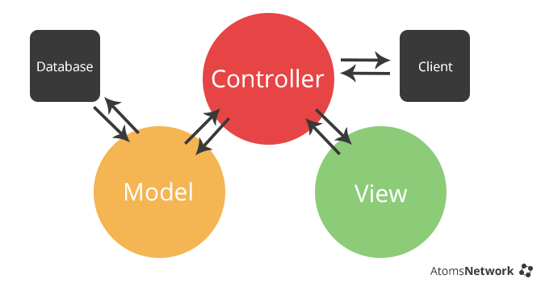
HỆ THỐNG CHẤM ĐIỂM RÈN LUYỆN (CUSC POINT)
3
CƠ SỞ LÝ THUYẾT
Lý thuyết lập trình web và android

Slide 17









HỆ THỐNG CHẤM ĐIỂM RÈN LUYỆN (CUSC POINT)
3
CƠ SỞ LÝ THUYẾT
Công cụ hỗ trợ
PhpStorm
Xampp
MySQL Workbench
GitHub
Android Studio
Star UML
Filezilla
Waterfox
Cốc cốc

Slide 18
HỆ THỐNG CHẤM ĐIỂM RÈN LUYỆN (CUSC POINT)
4
XÂY DỰNG Ý TƯỞNG
A
Kết quả thu thập ý kiến sinh viên
KẾT QUẢ THĂM DÒ
B
Hướng phân tích theo yêu cầu đã thu thập được
PHÂN TÍCH HỆ THỐNG
C
Xây dựng mô hình cho hệ thống
XÂY DỰNG MÔ HÌNH

Slide 19
HỆ THỐNG CHẤM ĐIỂM RÈN LUYỆN (CUSC POINT)
4
XÂY DỰNG Ý TƯỞNG
Phân tích hệ thống
Lựa chọn ngôn ngữ và nền tảng , lý do lựa chọn ?
Lựa chọn mô hình xây dựng phần mềm ?
Lựa chọn mô hình tổ chức và lưu trữ mã lệnh ?

Slide 20







HỆ THỐNG CHẤM ĐIỂM RÈN LUYỆN (CUSC POINT)
4
XÂY DỰNG Ý TƯỞNG
Phân tích hệ thống
Lý do lựa chọn nền tảng web và hệ quản trị cơ sở dữ liệu MySQL
Tablet
Linux
Mac
Server
Database
Window
Phone

Slide 21

HỆ THỐNG CHẤM ĐIỂM RÈN LUYỆN (CUSC POINT)
4
XÂY DỰNG Ý TƯỞNG
Phân tích hệ thống

Slide 22
HỆ THỐNG CHẤM ĐIỂM RÈN LUYỆN (CUSC POINT)
4
XÂY DỰNG Ý TƯỞNG
Phân tích hệ thống
MVC
Controller
View
Object
Model
Object: chứa các lớp tương ứng trong thiết kết của MySQL và thêm các lớp học viên, cố vấn, quản trị, và một lớp hỗ trợ phân quyền. Mỗi lớp trình bày các thuộc tính và hàm get() , set() tương ứng các thuộc tính
Model: Tạo các lớp tương ứng với Object nhưng không chứa thuộc tính, mà chứa các phương thức cho phép thực hiện các công việc trao đổi dữ liệu với MySQL | Controller: Lớp công cụ cho phép liên kết và giao tiếp giữ các lớp khác. Hỗ trợ View kết nối Model và Object. | View: Lớp chứa các giao diện , các hiển thị mà sinh viên và các người dùng khác nhìn thấy và giao tiếp

Slide 23
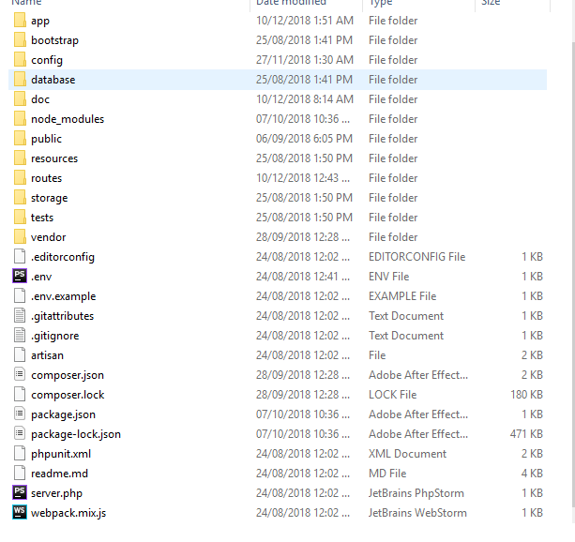
HỆ THỐNG CHẤM ĐIỂM RÈN LUYỆN (CUSC POINT)
4
XÂY DỰNG Ý TƯỞNG
Xây dựng mô hình

Slide 24
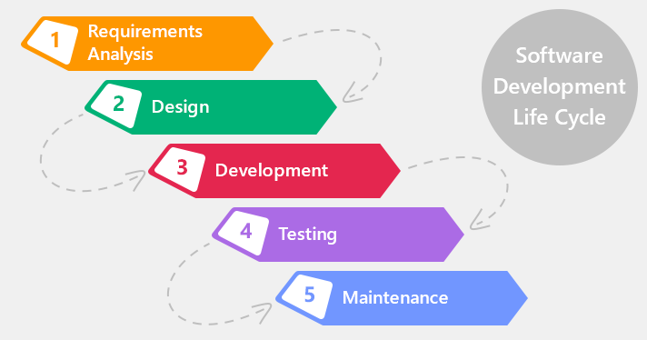
HỆ THỐNG CHẤM ĐIỂM RÈN LUYỆN (CUSC POINT)
4
XÂY DỰNG Ý TƯỞNG
Xây dựng mô hình
Mô hình thác nước

Slide 25
HỆ THỐNG CHẤM ĐIỂM RÈN LUYỆN (CUSC POINT)
5
KẾT QUẢ ĐẠT ĐƯỢC
A
Xác định các chức năng phần mềm cần có
XÂY DỰNG CHỨC NĂNG
B
Xây dựng dữ liệu để lưu trữ cho hệ thống
XÂY DỰNG DỮ LIỆU
C
Tổng kết thành quả sau qua trình xây dựng
TỔNG KẾT

Slide 26
HỆ THỐNG CHẤM ĐIỂM RÈN LUYỆN (CUSC POINT)
5
KẾT QUẢ ĐẠT ĐƯỢC
Xây dựng chức năng
Phần mềm gồm các dạng phân quyền chính như:
Người quản trị
Cố vấn học tập
Cán bộ
Học viên
Chờ cấp phân quyền

Slide 27
HỆ THỐNG CHẤM ĐIỂM RÈN LUYỆN (CUSC POINT)
5
KẾT QUẢ ĐẠT ĐƯỢC
Xây dựng chức năng
Người quản trị:
Quản lý sinh viên
Quản lý cố vấn
Quản lý cán bộ
Quản lý lớp
Hoạt động
Chỉnh sửa cấu trúc bảng điểm
Phân quyền và quản lý các phân quyền
Quản lý chu kỳ
Quản lý chuyên ngành, niên khóa

Slide 28
HỆ THỐNG CHẤM ĐIỂM RÈN LUYỆN (CUSC POINT)
5
KẾT QUẢ ĐẠT ĐƯỢC
Xây dựng chức năng
Cố vấn:
Chấm điểm rèn luyện cho các sinh viên
Xem điểm rèn luyện sinh viên
Thêm các bảng cộng trừ điểm cho sinh viên

Slide 29
HỆ THỐNG CHẤM ĐIỂM RÈN LUYỆN (CUSC POINT)
5
KẾT QUẢ ĐẠT ĐƯỢC
Xây dựng chức năng
Cán bộ:
Chấm điểm rèn luyện cá nhân theo mục
Xem điểm rèn luyện cá nhân sinh viên trong lớp quản lý
Thêm các bảng cộng trừ điểm cho sinh viên
Sinh viên:
Xem điểm rèn luyện cá nhân
Đăng ký hoạt động

Slide 30
HỆ THỐNG CHẤM ĐIỂM RÈN LUYỆN (CUSC POINT)
5
KẾT QUẢ ĐẠT ĐƯỢC
Xây dựng dữ liệu
Tham khảo sơ đồ CDM

Slide 31
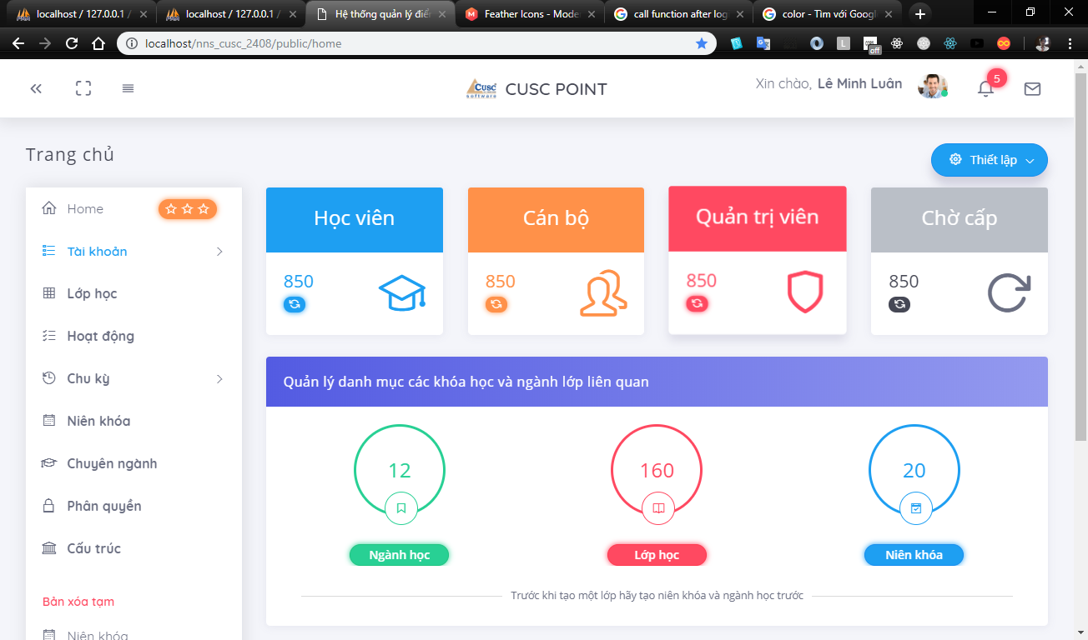
HỆ THỐNG CHẤM ĐIỂM RÈN LUYỆN (CUSC POINT)
5
KẾT QUẢ ĐẠT ĐƯỢC
Tổng kết
Xây dựng thành công ứng dụng trên web

Slide 32
HỆ THỐNG CHẤM ĐIỂM RÈN LUYỆN (CUSC POINT)
6
DEMO PHẦN MỀM

Slide 33
HỆ THỐNG CHẤM ĐIỂM RÈN LUYỆN (CUSC POINT)
8
>
KẾT THÚC
NGUỒN THAM KHẢO
Bộ tài liệu học phần Phương Pháp NCKH – thầy Lê Quyết Thắng.
Phòng Quản lý Khoa học – ĐHCT.
Mẫu thuyết trình NCKH – Đại học nông lâm.
Phân tích thống kê điểm rèn luyện và kết quả học tập của sinh viên trường Đại học Cần Thơ giai đoạn 2007 – 2011 - Võ Văn Tài (Chủ nhiệm đề tài).
Xây dựng ứng dụng web quản lý công tác xét điểm rèn luyện khoa CNTT & TT – Thầy Hồ Quang Thái (Cán bộ hướng dẫn).
Xây dựng ứng dụng web và di động quản lý công tác chấm điểm rèn luyện sinh viên trường ĐHCT – Thầy Nghuyễn Thái Nghe (Cán bộ hướng dẫn).

Slide 34
HỆ THỐNG CHẤM ĐIỂM RÈN LUYỆN (CUSC POINT)
CẢM ƠN MỌI NGƯỜI ĐÃ CHÚ Ý THEO DÕI

